Slide 1
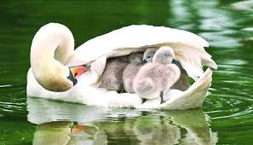
আজকের ক্লাশে সবাইকে স্বাগত

Slide 2
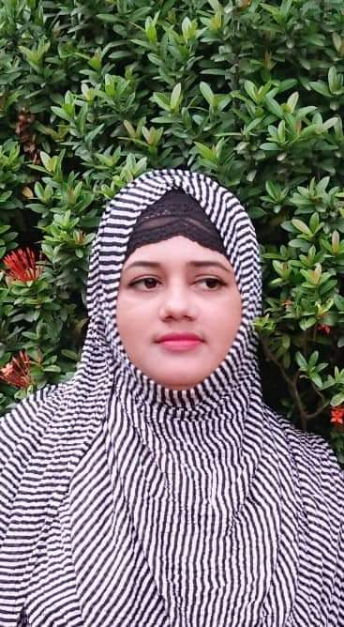
পরিচিতি
ফেরদৌসী আক্তার
সহকারি শিক্ষক
সুলতান খান কান্দি সরঃপ্রাঃবিদ্যালয়
শিবচর,মাদারীপুর।
শ্রেনিঃ প্রথম
বিষয়ঃ আমার বাংলা বই
পাঠঃ মায়ের ভালোবাসা
সময়ঃ ৪৫ মিনিট

Slide 3
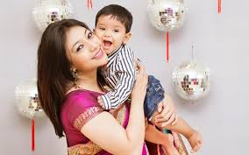
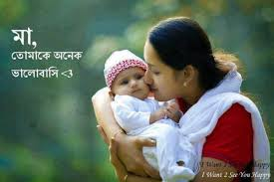
নিচের ছবি গুলো লক্ষ কর
মা বাচ্চাকে আদর করে

Slide 4
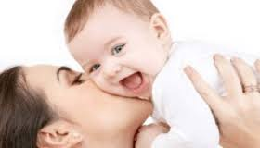
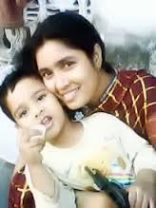
নিচের ছবি গুলো লক্ষ কর
মা সন্তানকে আদর করে

Slide 5
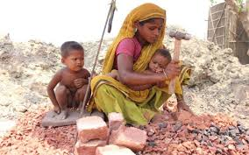
আজকের পাঠের বিষয়
“ মায়ের ভালবাসা”
“ মায়ের ভালবাসা”

Slide 6
শিখনফল
এই পাঠ শেষে শিক্ষার্থীরা...
১.গল্পকথা কী বলতে পারবে; ২.গল্পকথা লিখতে পারবে;
3.সহজ বাক্য ব্যাখ্যা করতে পারবে।

Slide 7
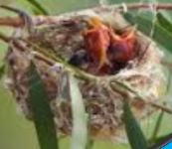
নিচের ছবি গুলো লক্ষ কর
একদিন মহানবি হযরত মুহাম্মদ (সঃ) সাথীদের নিয়ে বসে আছেন। এমন সময় একটি লোক এলো। হাতে তার পাখির বাসা। বাসায় দুটি ছানা।

Slide 8
নিচের ছবি গুলো লক্ষ কর
কাছেই মা পাখিটা উড়ছে। নবীজী পাখির বাসা রেখে দূরে সরে যেতে বললেন।

Slide 9
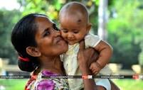
একক কাজ
গল্পকথা কী লেখ।

Slide 10
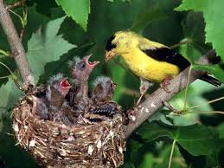
নিচের ছবি গুলো লক্ষ কর
মা পাখিটা এলো। বাচ্চাদের আদর করলো। নবিজি বললেন, দেখ, মায়ের কত ভালবাসা।

Slide 11
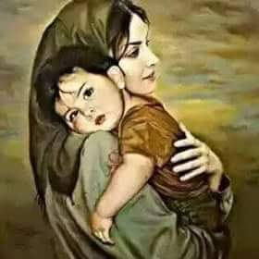
নিচের ছবি গুলো লক্ষ কর
মায়ের ভালবাসা
নবিজি বললে,‌ বাসাটি আগের জায়গায় রেখে আসো। লোকটি তার ভুল বুঝতে পারলো। নবিজি কথা মত কাজ করলো।

Slide 12
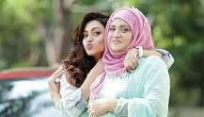
জোড়ায় কাজ
গল্পকথা গুলো লিখে আনবে।

Slide 13
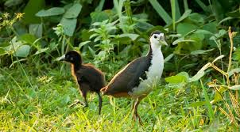
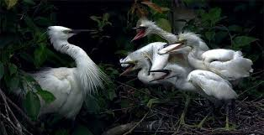
নিচের ছবি গুলো লক্ষ কর
ডাহুক পাখি
বক পাখি

Slide 14
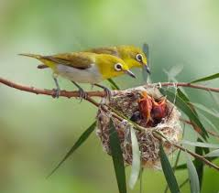
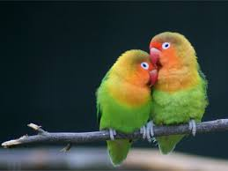
নিচের ছবি গুলো লক্ষ কর
টুনটুনি পাখি
টিয়া পাখি

Slide 15
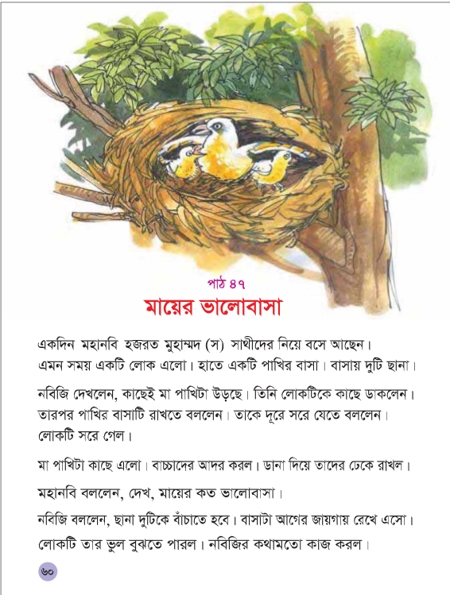
তোমরা বইয়ের ৬০ পৃষ্ঠা খোল

Slide 16
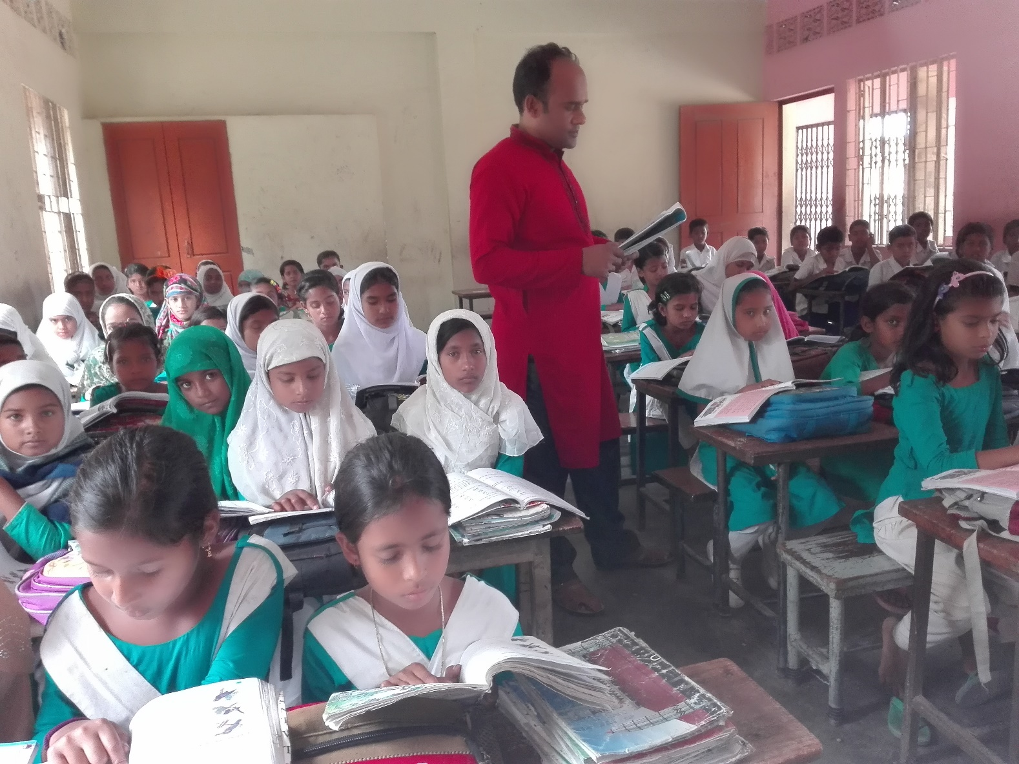
সরব পাঠ

Slide 17
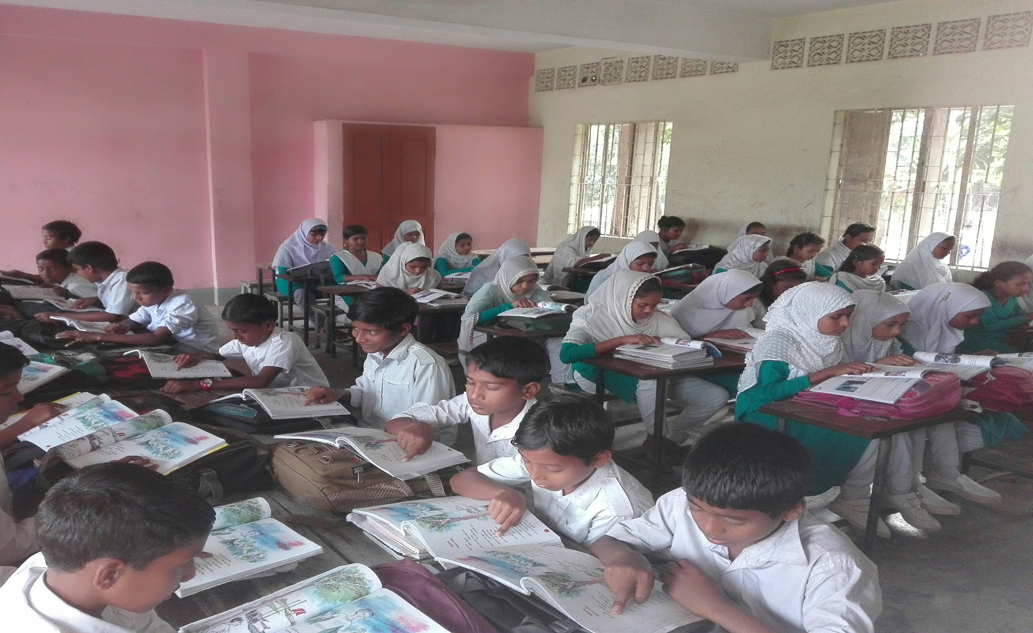
অপারগ শিশুদের আমি পাঠটি পড়তে সহায়তা করবো।

Slide 18
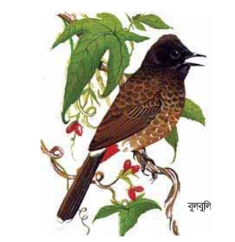
ছবির সাথে মিল করি
বাচ্চা
পাতা
গাছ
পাখি

Slide 19
দলগত কাজ
দলগত কাজ
গল্পকথা গুলো নিজের ভাষায় লেখ।

Slide 20
মূল্যায়ন
১.বাসায় কয়টি ছাঁনা আছে?
২.তোমাদের এই পাঠের নাম কি?
৩.কার হাতে পাখিটির বাসা ছিল?
৪.নবিজির নাম কি?

Slide 21
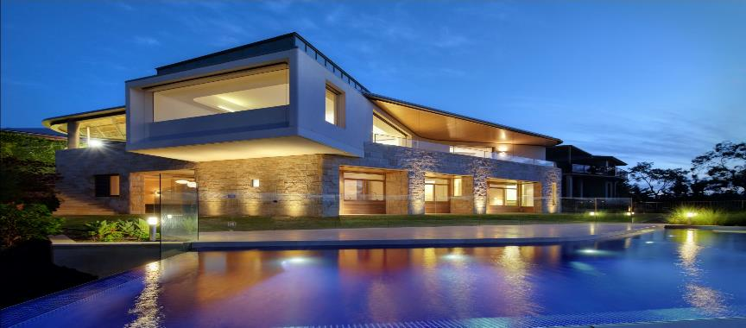
বাড়ির কাজ
মা পাখি ছাঁনা দুটিকে কি করছে লিখে আনবে।

Slide 22
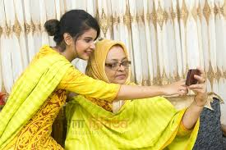
ধন্যবাদ

